Slide 1
Подпроект «Обычаи и традиции народов Самарской области»
Подготовили обучающиеся 8 класса
ГБОУ школы-интерната с. М. Толкай
Руководители: Чебан Н.Г., Измайлова М.Н.

Slide 2
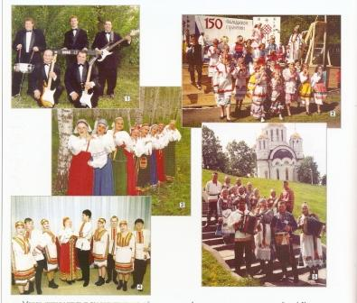
Самарский край в этнографическом отношении является уникальным регионом России, где на протяжении веков взаимодействовали друг с другом разнородные этносы, представлявшие различные языковые группы: славянскую, финскую, тюркскую.

Slide 3
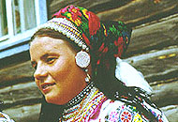
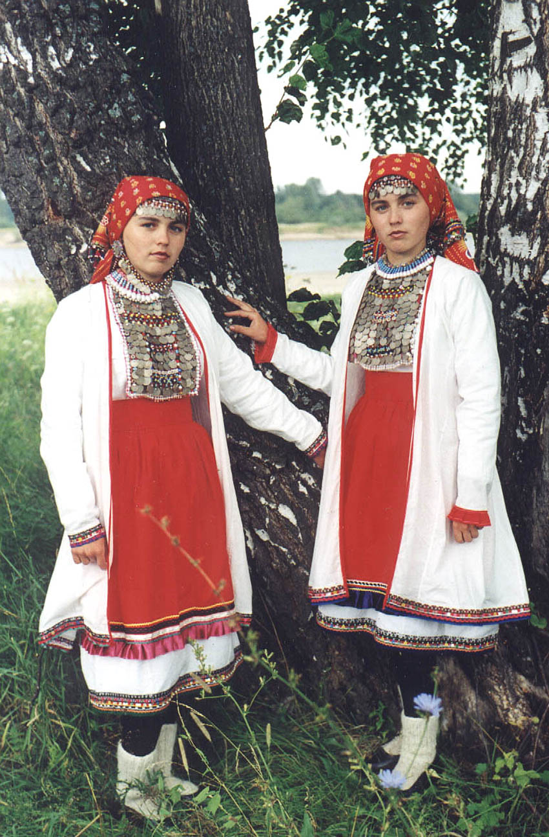
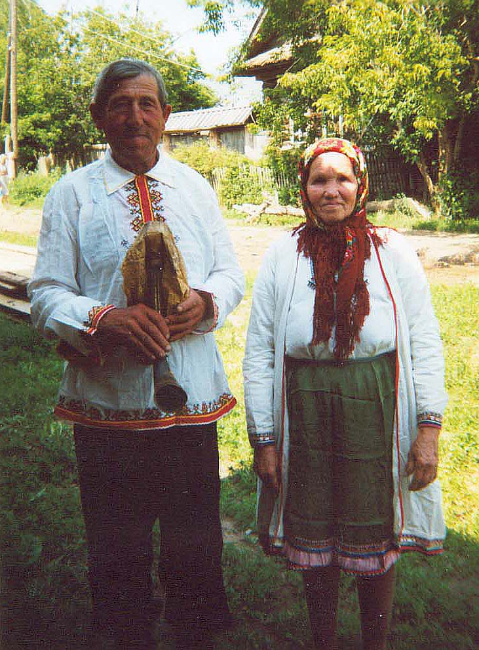
1.Финно-угорские: мордва, морийцы.

Slide 4
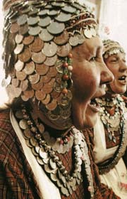
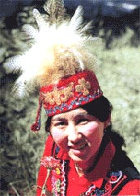
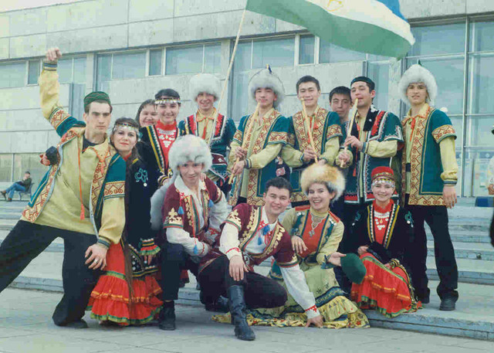
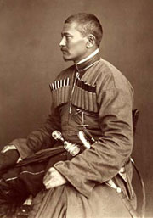
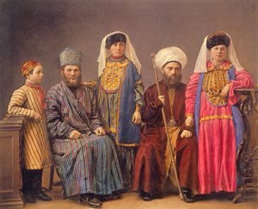
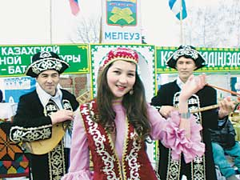
Тюркские: чуваши, башкиры, татары, казахи, нагайцы.
башкиры
чуваши
казахи
татары
нагайцы

Slide 5
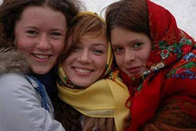
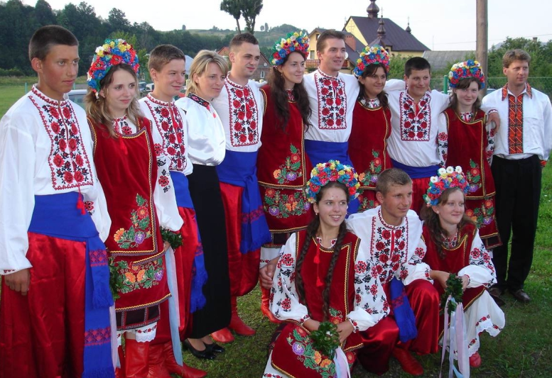
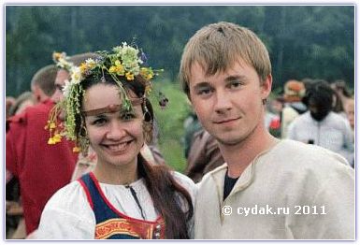
Славянские: русские, украинцы, белорусы.

Slide 6
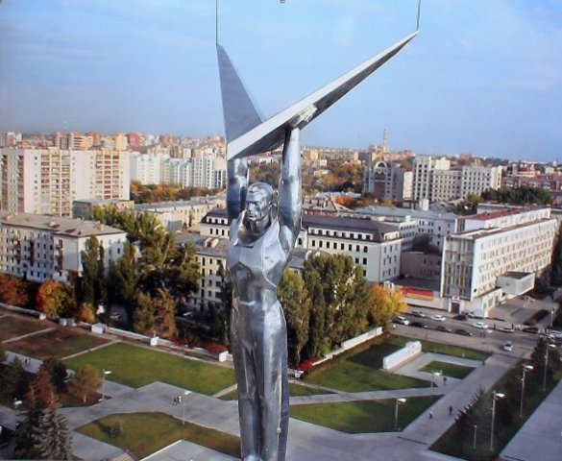
Численность населения Самарской области по данным Госкомстата России составляет 3214065 жителей, в том числе городское население — 2581156 человек (80,31 %)

Slide 7
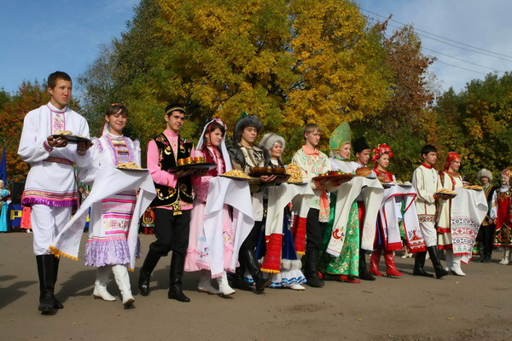
Национальный состав
1) Русские — 85,6 %
2) Татары — 4,1 %
3) Чуваши — 2,7 %
4) Мордва — 2,1 %
5) Украинцы — 1,4 %
6) Армяне — 0,7 %
7) Казахи — 0,49 %
8) Азербайджанцы — 0,44 %
9) Узбеки — 0,35 %
10) Белорусы — 0,29 %

Slide 17
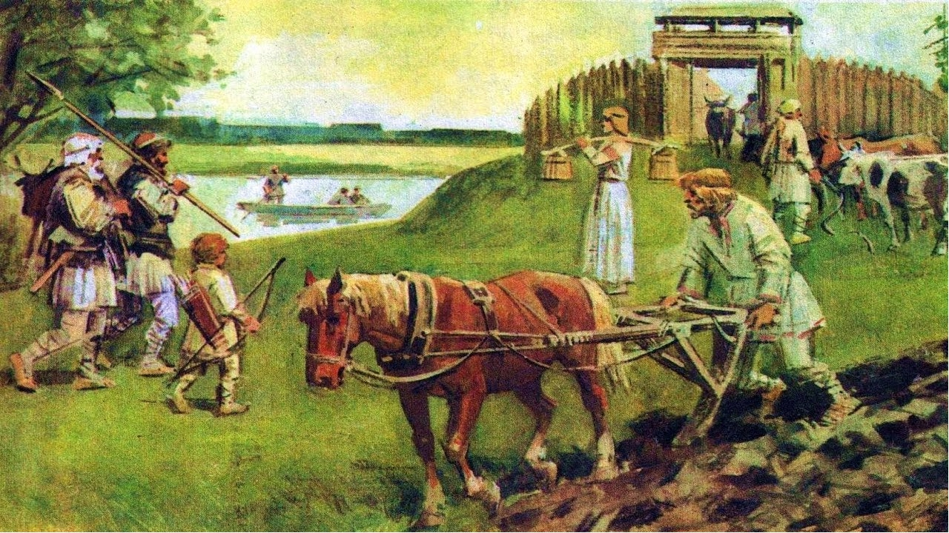

Slide 26
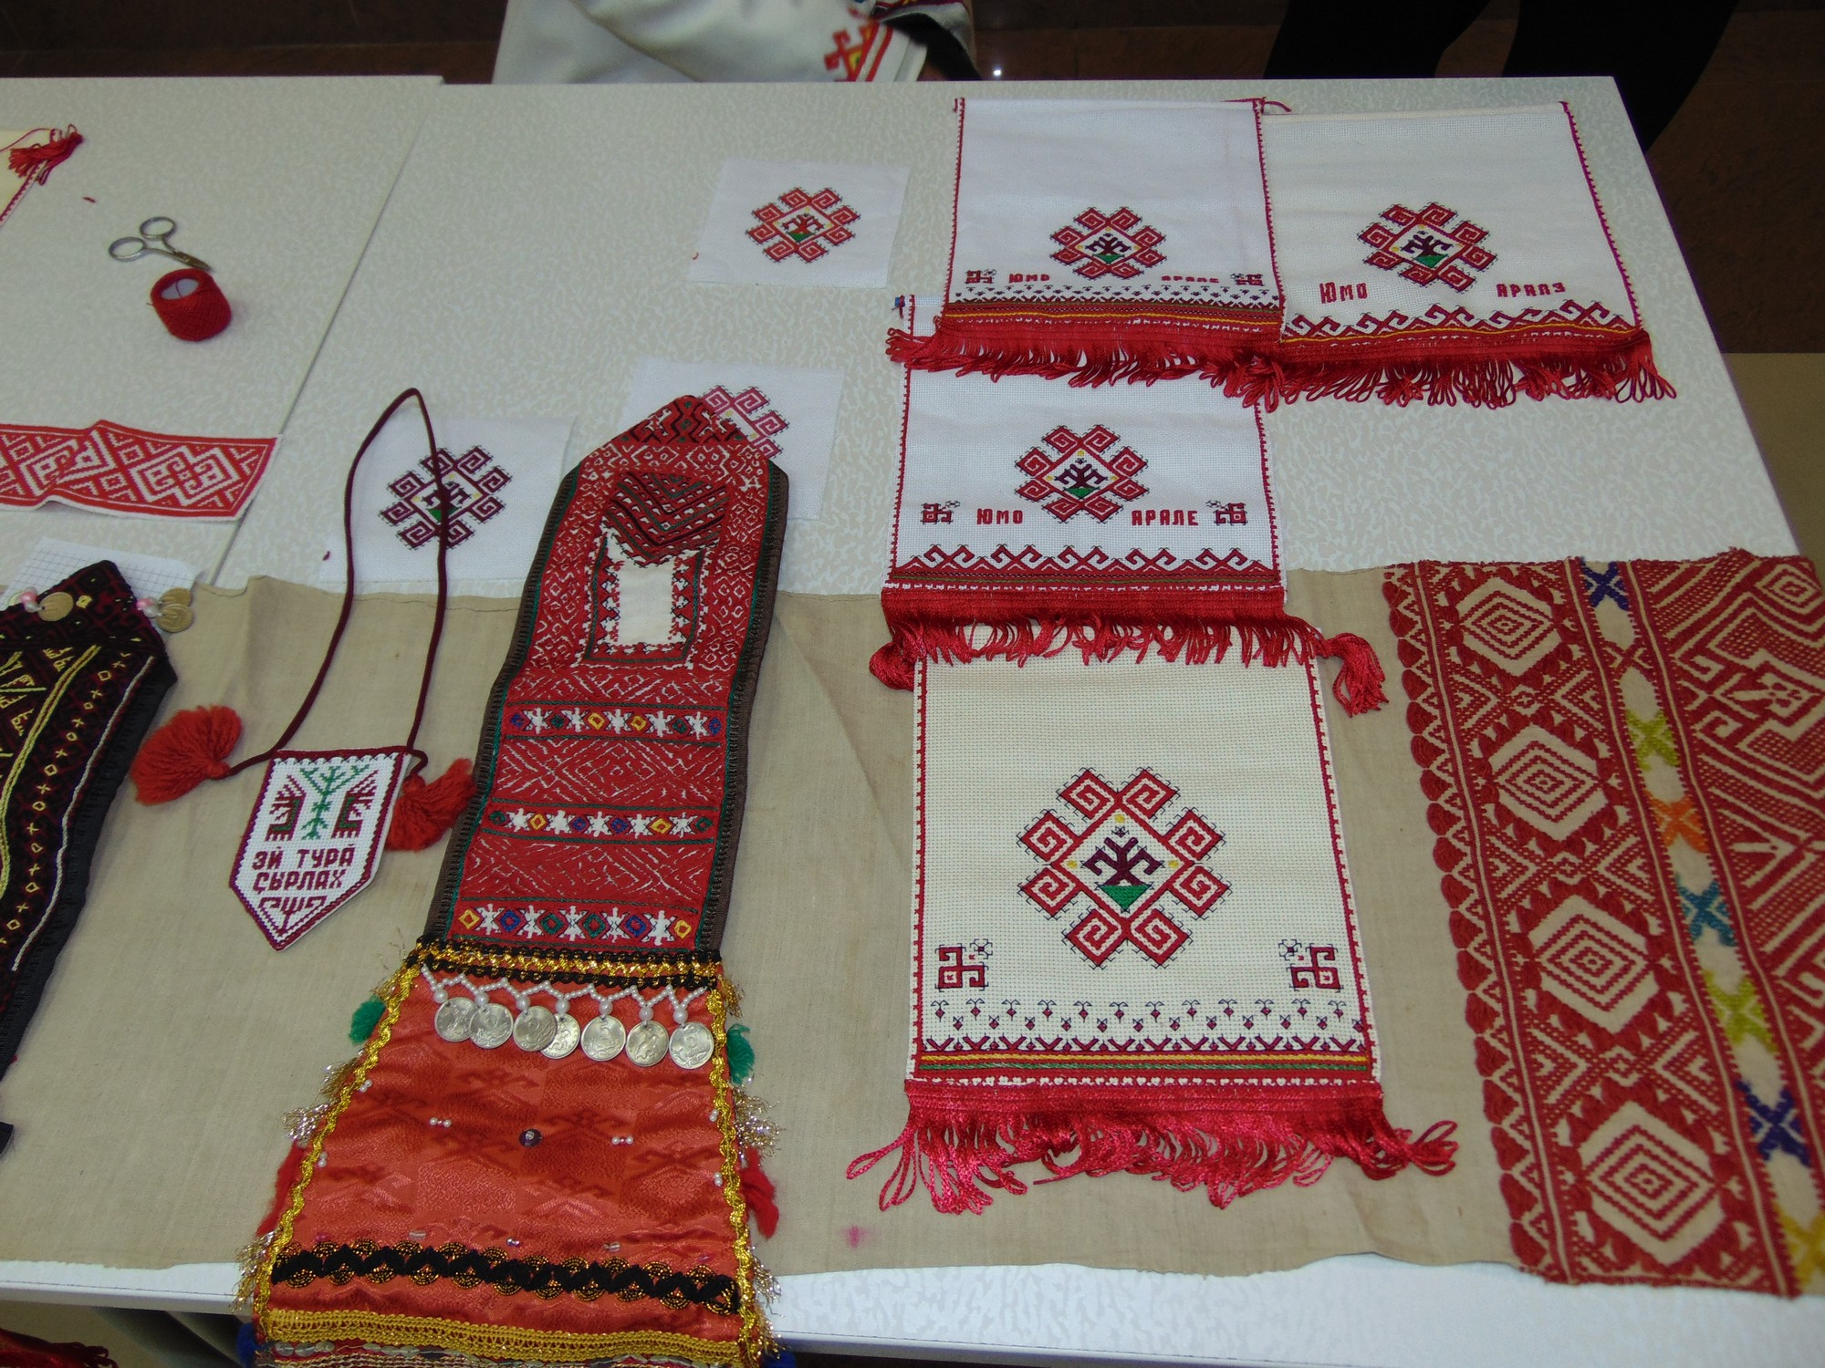
Чувашская вышивка

Slide 32
Мордва

Slide 39
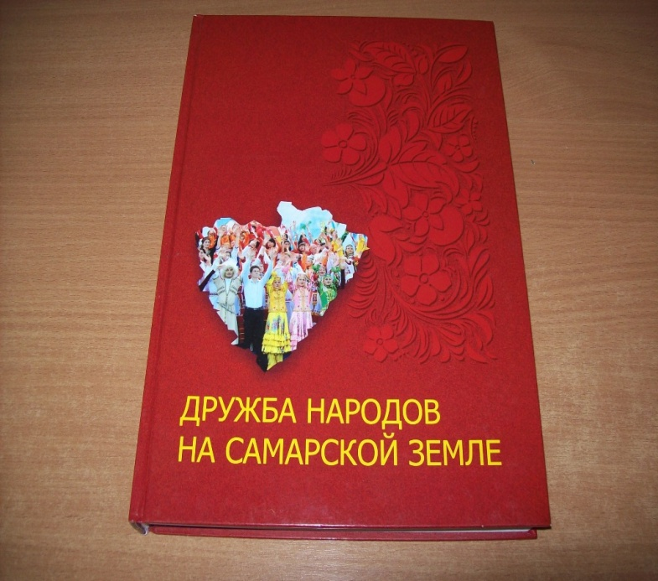
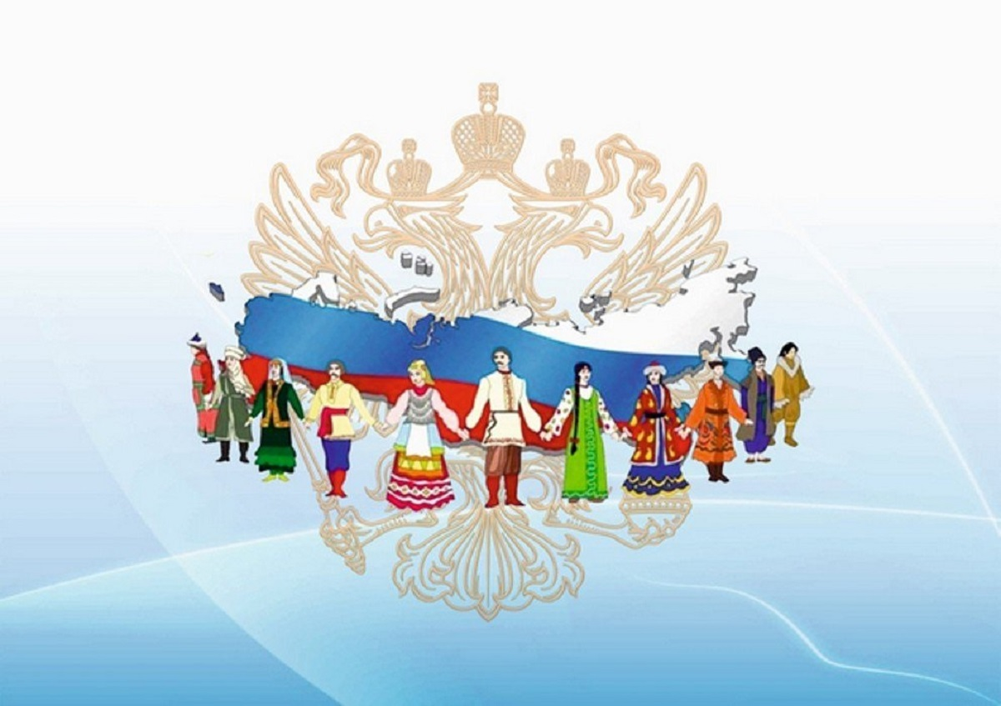
Культура и традиции многочисленных народов, заселяющих Самарскую землю, тесно переплелись и дополнили друг друга своим богатством и разнообразием. Здесь созданы все условия для того, чтобы жить в любви и согласии. Каждый из нас уникален точно так же, как и любая нация. Разнообразие культур и религий не мешает народам Самарской области жить и работать рядом, любить и растить детей.

